Slide 1
计算几何
ACM暑假集训
西安电子科技大学
----曹绍升

Slide 2
计算几何简介
计算几何是一门几何学，研究图形几何性质的学科
计算几何也是一门计算科学，研究几何的算法性质
引入计算几何，让计算机学会处理几何问题

Slide 3
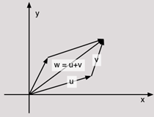
向量代数
叉积的三维意义
（黑板）
叉积的二维意义----有向面积：外积大小为由 这两个向量围成的平行四边形有向面积

Slide 4
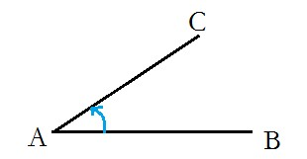
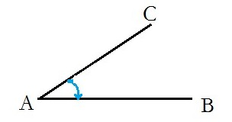
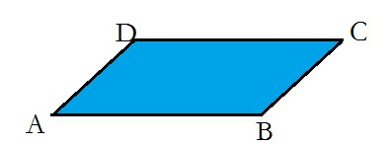
叉积的几何意义
注意：有向面积可以为负值！

Slide 5
叉积实现
定义point结构体
typedef struct point{double x,y;}point;
行列式
double det(double x1,double y1,doublex2,double y2)
{
return x1*y2-x2*y1;
}

Slide 6
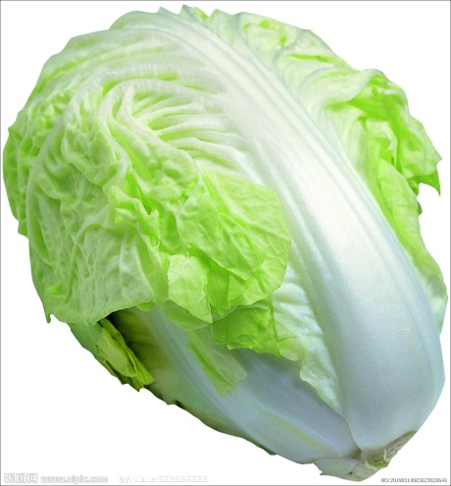

灰太狼拯救大白菜
话说，由于灰太狼抓羊无术，为了和老婆填饱肚子，于是他决定种大白菜吃- -！
可是，冬天就快要到了，如果不采取什么措施，白菜就会冻死···
为此，聪明的灰太狼，发明了一种神奇的东西----“半圆形大棚”！

Slide 7
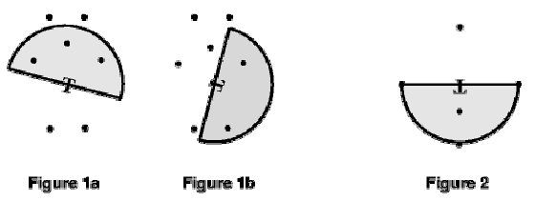
灰太狼拯救大白菜
这种神奇的东西可以让大白菜在冬天也能够健康成长，可是灰太狼为了防止羊群们来偷吃，将大白菜种的都很分散。
经过仔细测量，灰太狼统计出了所有大白菜的坐标，并且经过三天三夜的计算，灰太狼确定出圆心的坐标和“半圆形大棚”的半径，但是他却不知道最多能拯救多少棵大白菜。

Slide 8
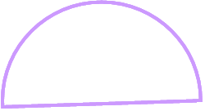
灰太狼拯救大白菜
基本思路：
1.到圆心的距离大于半径的点直接排除。
2.以圆心和任意一点确定一 有向线段作为半径位置，分别计数该有向线段左边点的个数(nl)和右边点的个数(nr)。
3.重复步骤2直到所有点都被枚举
过。
4.枚举过程中出现的最大的nl或
nr就是所求的结果。
nl =
nr =
Max =
3
3
4
5
4
2
4
3
2
3
4
5
4
5

Slide 9
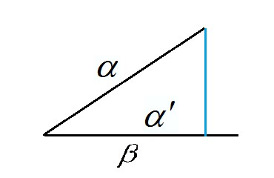
向量内积
定义
几何意义：α在β的投影α’与β的长度乘积

Slide 10
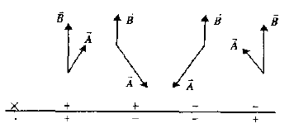
点积性质
点积可以区分前后方向：
前后和投影的关系（联想点积的定义）

Slide 11
线段问题 - 相交
叉积----“左右”判定
点积----“前后”判定
因此，根据叉积和点积，我们就可以确定线段的位置关系。

Slide 12
算法分析
最为直观的想法：解析几何法
弊端：运算误差大，运算次数多
误差来源：浮点运算
另外，编程难度事实上也很大（区域判断）
换个思路试试
为何必须求解直线方程？

Slide 13
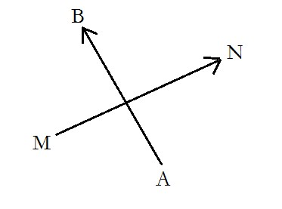
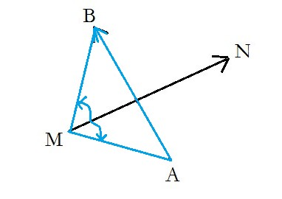
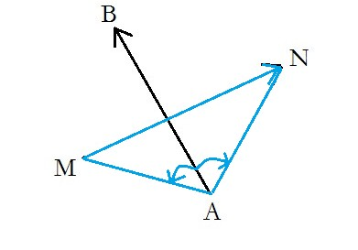
跨立实验
MN、AB为两条相交线段

Slide 14
线段相交判定
如果叉积为零如何处理？
以下为叉积为零的八种情形，试判断哪些仍属于相交（自己思考）

Slide 15

定比分点公式
，且
则有：

Slide 16
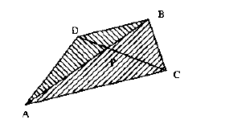
叉积求交点
即便知道线段已经相交，也不必利用解析几何来求交点
面积----是我们的工具
P分割DC的比值和面积的关系:

Slide 17
叉积求交点
接下来就是定比分点求坐标了：

Slide 18
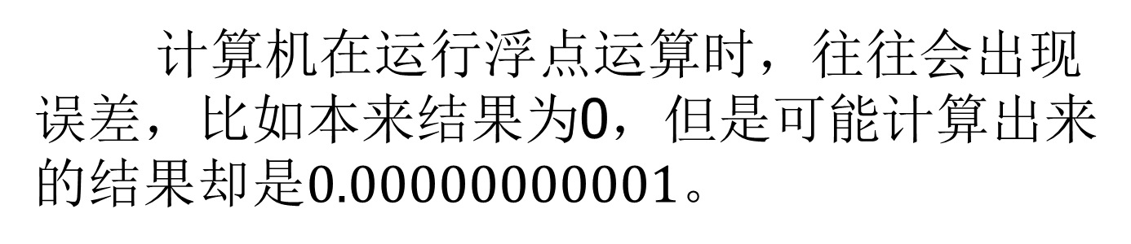
注意误差问题
计算机在运行浮点运算时，往往会出现误差，比如本来结果为0，但是可能计算出来的结果却是$0.00000000001$。
如果直接使用if(res==0)来判断，则显然出错！
那么
可用if(fabs(res)<eps)来判断（eps为精度，可以设置eps=1E-8）

Slide 19
多边形问题
求多边形的面积。
前面已经讲过，两向量的叉积的几何意义是以这两个向量为邻边的平行四边形的有向面积，我们可以利用这一点来求简单多边形的面积。
所谓简单多边形就是任何不相邻的两条边都没有交点，包括凸多边形和凹多边形。
.

Slide 20
多边形面积
求下面多边形的面积，已知个顶点的坐标。
d
b
注意：
在引入叉积后，面积就可以为负值，就有了“负面积”的概念。
c
e
f
a
“负面积”方便了我们的运算

Slide 21
多边形面积
d
b
c
e
f
a
0

Slide 22
多边形面积
double area(point p[],int n)
{
double s=0;
int i;
p[n].x=p[0].x;
p[n].y=p[0].y;
for(i=0;i<n;i++)
s+=det(p[i].x,p[i].y,p[i+1].x,p[i+1].y);
return fabs(s/2.0);
}

Slide 23
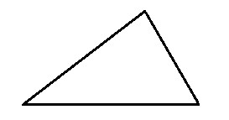
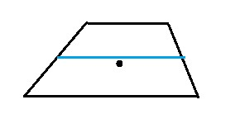
多边形重心
对于三角形的重心
那么
推广至多边形，猜测为
？
不妨假设一个梯形，那么根据上式，则它的重心一定在中位线上。但是，梯形的下底边大于上底边，所以重心一定在中位线之下！
因此，猜测有误！

Slide 24
多边形重心
加权平均
将多边形拆分为N个三角形，分别求其重心和面积，可以想象，原来的质量均匀分布在内部的区域上，而现在质量仅分布在这N个重心点上（等价变换），这时就可以利用刚才猜想的公式了。
多边形重心公式
（有兴趣的同学，请自己推导下）

Slide 25
多边形重心
point cen_gravity(point p[],int n)
{
point pp; //pp is the center of gravity
int i;
double x=0,y=0,s,temp;
p[n].x=p[0].x;
p[n].y=p[0].y;
for(i=0;i<n;i++)
{
temp=det(p[i].x,p[i].y,p[i+1].x,p[i+1].y);
x+=(p[i].x+p[i+1].x)*temp;
y+=(p[i].y+p[i+1].y)*temp;
}
s=area(p,n);
pp.x=x/(6.0*s);
pp.y=y/(6.0*s);
return pp;
}

Slide 26
点在多边形内外判断
一般而言，该问题有射线法和转角法两种处理手段
射线法：从这个点出发引向无穷远点一条直线，根据交点情况确定点的位置
转角法：计算多边形每条边的转角，若最后相消为0则在外部，否则在内部
特点
射线法：特殊情况不易处理
转角法：三角运算时间开销大

Slide 27
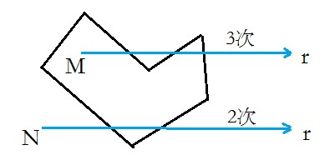
射线法----点在多边形内外判断
可根据射线与多边形相交次数的奇偶性判断内外
结论
奇数次在内，偶数次在外

Slide 28
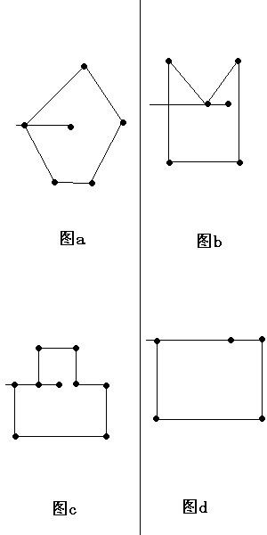
射线法
特殊情况：
L和多边形顶点的交点不应被计算
交点只能计算一个
这条边应该被忽略不计

Slide 29
伪代码
count ← 0;
以P为端点，作从右向左的射线L;
//设P‘的纵坐标和P相同，横坐标为正无穷大（很大的一个正数），则P和//P'就确定了射线L。
for 多边形的每条边s
do if P在边s上
then return true;
if s不是水平的
then if s的一个端点在L上
if 该端点是s两端点中纵坐标较大的端点
then count ← count+1
else if s和L相交
then count ← count+1;
if count mod 2 = 1
then return true;
else return false;

Slide 30
凸包算法
现在已经被证明凸包算法的时间复杂度下界是O(n*logn)
但是当凸包的顶点数h也被考虑进去的话，Krikpatrick和Seidel的剪枝搜索算法可以达到O(n*logh)，在渐进意义下达到最优

Slide 31
Graham-Scan算法
试探性凸包
我们尝试从p1(最低点，一定属于凸包)出发，沿着多边形顶点逆时针的顺序，试探性的增长凸包.显然，一个点如果属于凸包，那么它到达下一个点一定需要左转，否则，该点一定不属于凸包。
P5
P₃
P4
P6
P₄
凸包顶点
P₆
P3
P₅
P2
P₁
P₂
P1

Slide 32
算法总结：
Graham-Scan需要一个序，如果输入是平面点集，首先需要对所有的点按极角排序
显然， “极角大小”比较用“左右手”关系比较(差积)，即：BCi的极角比BCj的极角大⬄BCi在BCj左边
该算法带有简单的回溯，因此宜用栈实现
栈中存储的是到目前为止的“局部凸包”
如果当前边对于栈顶边右转，就退栈。一直到“局部凸包”完整。

Slide 33
凸包----Graham-Scan算法
伪代码
push(p1);push(p2);
i=3;
while i<=n do
if pi在栈顶边 左手方向
then push(pi) 并且 i++
else pop ( );

Slide 34
极角序
极角坐标系与极角概念（见黑板）
叉积表征“左右关系”，故可以进行极角序排序
int PolarCmp(const point &p1,const point &p2)
{
int u=dcmp(cross(bp,p1,p2));
return u>0 || (u==0 && dcmp(dirsqr(bp,p1)-dirsqr(bp,p2))<0);
}
void _sort()
{
sort(p,p+n,PolarCmp); //调用STL，利用快排进行排序
}

Slide 35
极角序
int dcmp(double x) {
if (x<-eps)
return -1;
else
return (x>eps);
}
double cross (point p0,point p1,point p2)
{// 若返回值大于0 ，则p0p2在p0p1逆时针方向
return (p1.x-p0.x)*(p2.y-p0.y)-(p2.x-p0.x)*(p1.y-p0.y);
}
double sqr(double x) {
return x*x;
}
double dirsqr(point p1,point p2){
return sqr(p1.x-p2.x)+sqr(p1.y-p2.y);
}

Slide 36
水平序
除了极角序之外，还有一种更好的排序方法，称之为水平序排序。它很好的解决了共线点问题，详细请参见《算法艺术与信息学竞赛》P394，下面给出代码实现。
double cross(point p, point t1, point t2)
{
return (t1.x - p.x)*(t2.y-p.y) - (t1.y - p.y)*(t2.x-p.x);
}
int cmp(const void* t1, const void* t2)
{
point *p1 = (point*)t1;
point *p2 = (point*)t2;
if(p1->y == p2->y)
return p1->x - p2->x;
return p1->y - p2->y;
}

Slide 37
水平序
void make_bag(){
int i, j;
qsort(p,n,sizeof(point),cmp);
bag[0] = p[0];
len = 1;
for(i=1;i<n;i++)
{
while(len>=2&&cross(bag[len-2], bag[len-1], p[i])<=0)
len--;
bag[len++] = p[i];
}
j = len+1;
for(i=n-2;i>=0;i--)
{
while(len>=j&&cross(bag[len-2], bag[len-1], p[i])<=0
len--;
bag[len++] = p[i];
}
len--;
}

Slide 38

聪明的灰太狼
吃了一冬天的白菜后，灰太狼忍无可忍，于是决定开始新的捕羊计划。
他假扮成小羊，冒着生命危险去青青草原踩点，一不小心他发现，羊窝都是离散分布的，于是乎聪明的灰太狼想到一个绝妙的方法，那就是“栅栏围捕法”----就是在夜黑风高的晚上，在羊窝的最外圈围上一个大栅栏，然后一鼓作气灭掉羊群！
但是由于自己的私房钱刚被老婆没收了大部分，因此这个栅栏圈要尽量的小来减少费用，所以请你想一个好的方法帮帮灰太狼。（羊窝看成一个点，已知各个点的点坐标）

Slide 39
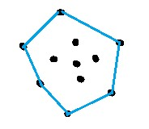
聪明的灰太狼
题目为一个典型的凸包问题
可以先对点进行排序，再Graham-Scan凸包即可。
（注意共线点）

Slide 40
凸包
其他求解方法
MELKMAN 算法
分治法
增量法
半平面交
等等
凸包的应用
点集直径
最小外接矩形
等等

Slide 41
一些常见问题
离散化问题 zju1128
多边形费马点 poj2420
最远点对 poj2178
半平面交 poj1279

Slide 42
需要注意的细节
圆周率经常使用acos(-1)来表示
角度制和弧度制的转换，C/C++中的三角函数均为弧度制
尽量少用除法，开方，三角函数，容易失去精度。用除法时注意除数不为0
注意精度问题

Slide 43
谢谢大家!

